Slide 1

Particle Swarm Optimization
Zhe-Wei Xiao
AILAB
Notes:
1
1

Slide 2

The Basic idea
PSO模仿自然生態上具有群體智慧生物的行為，例如鳥群, 魚群在捕食時的移動方式 (population-based)
擁有群體智慧代表每個individual之間經由某種方式來sharing彼此的資訊
PSO適合解決連續最佳化問題（real-number optimization）
2
Notes:
2
2

Slide 3

The Basic idea
我們選擇ackley function作為最佳化問題
  整個空間稱為search space
x1, x2為input variable, $\vec{X}=(x1, x2)$
  將範圍設定在[-40,40]之間
  一組解在PSO視為一個particle
可以將該formula視為metaheuristic中的evaluate function （Ｅ）
目標：找到一組解$\vec{X}$使得F($\vec{X}$)最小化
https://www.sfu.ca/~ssurjano/ackley.html
3
Notes:
3
3

Slide 4
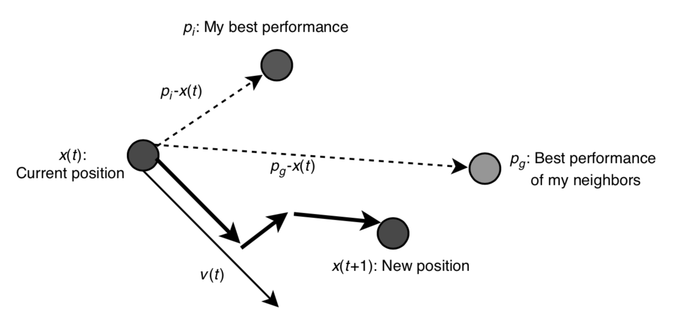
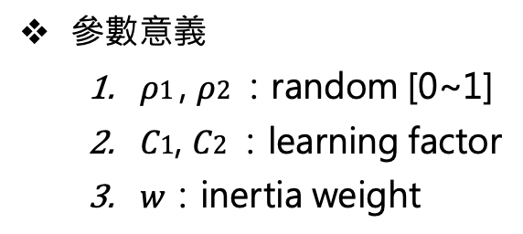
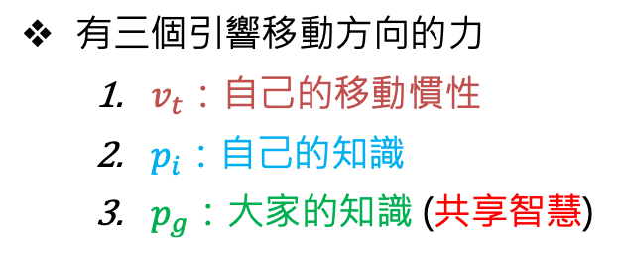
The Basic idea
PSO在search space之中如何移動 (single step範例)
有三個引響移動方向的力
  $v_{t}$：自己的移動慣性
  $p_{i}$：自己的知識
  $p_{g}$：大家的知識 (共享智慧)
參數意義
  $ρ1$, $ρ2$：random [0~1]
  $C1$, $C2$：learning factor
  $w$：inertia weight
$v_{i}\left(t\right)=w∗v_{i}\left(t−1\right)+ρ1C1 ∗\left(p_{i} −x_{i}\left(t−1\right)\right)+ρ2C2 ∗(p_{g} −x_{i}(t−1))$
$x_{i}(t+1)=x_{i}(t)+v_{i}(t)$
4
Notes:
4
4
A large inertia weight encourages global exploration (i.e., diversify the search in the whole search space) while a smaller inertia weight encourages local exploitation (i.e., intensify the search in the current region).

Slide 5
The Basic idea
PSO在search space之中如何移動 (single step範例)
有三個引響移動方向的力
  $v_{t}$：自己的移動慣性
  $p_{i}$：自己的知識
  $p_{g}$：大家的知識 (共享智慧)
參數意義
  $ρ1$, $ρ2$：random [0~1]
  $C1$, $C2$：learning factor
  $w$：inertia weight
$v_{i}\left(t\right)=w∗v_{i}\left(t−1\right)+ρ1C1 ∗\left(p_{i} −x_{i}\left(t−1\right)\right)+ρ2C2 ∗(p_{g} −x_{i}(t−1))$
$x_{i}(t+1)=x_{i}(t)+v_{i}(t)$
5
Notes:
5
5
A large inertia weight encourages global exploration (i.e., diversify the search in the whole search space) while a smaller inertia weight encourages local exploitation (i.e., intensify the search in the current region).

Slide 6
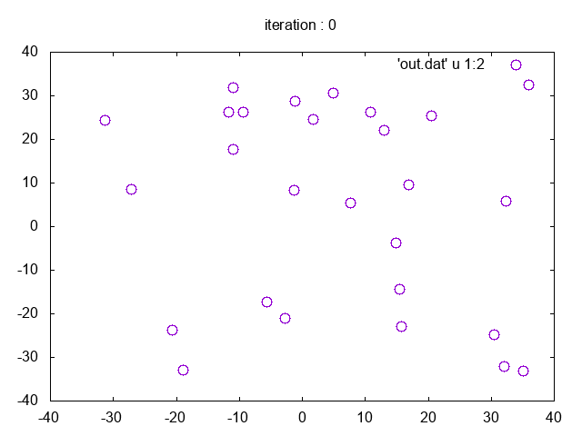
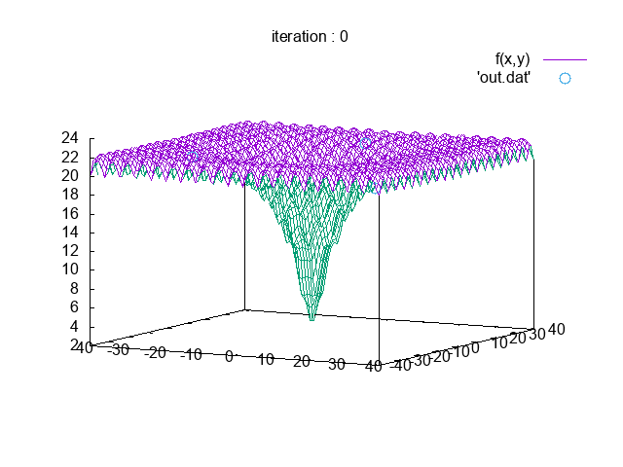
The Basic idea
PSO在search space之中移動過程視覺化
2D 視覺化
3D 視覺化
6
Notes:
6
6

Slide 7
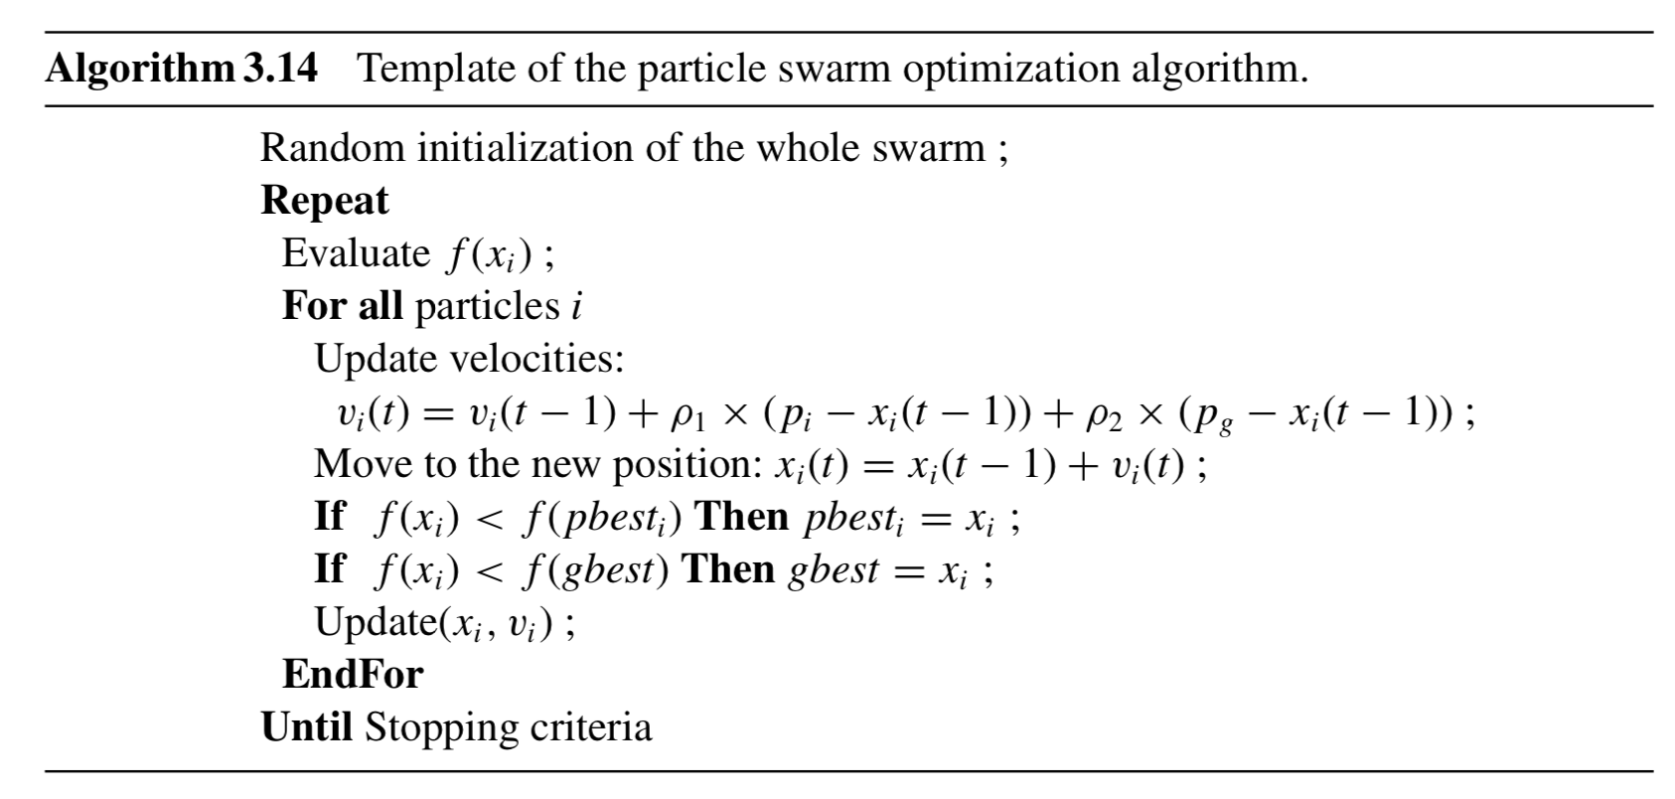



The Implementation
$$p_{g}, p_{i}, X=\left\{x_{1},x_{2}, …, x_{n}\right\}, V=\{v_{1},v_{2}, …,V_{n}\}$$
$$evaluate all particle$$
$$transit all particle by PSO formula$$
$$keep P_{i} and P_{g}$$
$$find ideal solution, or all particles converge to p_{g}$$
7
Notes:
7
7

Slide 8
HW + Q&A
利用PSO解決ackley function optimization problem
可以試著將過程視覺化 (option, 用gnuplot畫圖)
在初始化particle以及後續移動時，要記得處理超出邊界問題
  最簡單的處理方式，當超過邊界時，設定他為邊界值
沒有determine的過程
  相較於GA, ACO他們是產生一組tmp解來比較是否有更好
  而PSO則是直接針對particle產生屬於他的velocity來進行移動
8
Notes:
8
8

